Slide 1
第二章 化学反应速率和化学平衡
第一课时 化学反应速率的计算

Slide 2

五三30页 清单
31页 点拨
1正值
2平均速率不是瞬时速率
五三33链接高考2
3纯固体和纯液体不用浓度表示速率。
五三34-3
4各物质速率与计量系数成正比。
五三34-5
五三35-1玩转比例
五三35-8

Slide 3
化学反应速率大小比较
五三31
1定性比较
2定量比较：转化为同一个物质
五三34-7

Slide 4
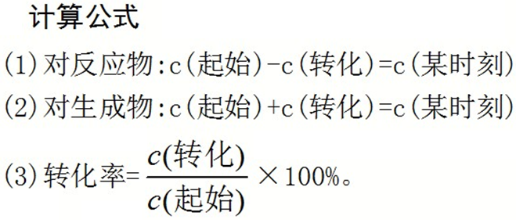
经典三段式
五三34-8
课本18-19练习完成

Slide 5
第二章 化学反应速率和化学平衡
第2课时 化学反应速率的测量

Slide 6
五三30页
化学反应速率是通过实验测定的。
(1) 直接观察的某些性质，如恒温恒压条件下测释放出的气体的体积或恒温恒容条件下测体系的压强；
(2)也包括必须依靠仪器测量的性质，如颜色的深浅，光的吸收，光的发射，导电能力等。
吸光度或者紫外可见分光光度计

Slide 7
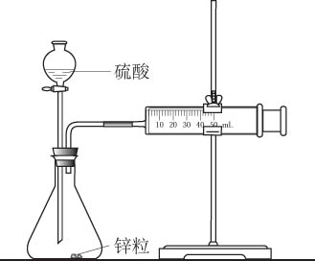
思考??
（实验２一１）实验分析∶
课本18页五三32页
实验步骤：
1、连接实验装置
2、检查装置的气密性
3、先向锥形瓶中加入锌粒
然后再向分液漏斗中加入稀硫酸
4、使稀硫酸滴入锥形瓶与锌粒反应
5、观察收集10mLH₂所用的时间
？
你觉得如何表示该反应的速率？改进实验

Slide 8
用量气法测定该实验的速率时需注意什么问题？
怎样才能使反应速率的测定更加准确？
1）装置的气密性要好
2）倒入稀硫酸时速率要快
3）锌粒大小（表面积）基本相同
4）计时要迅速、准确

Slide 9
分析探讨实验中需要注意的问题
1.在该实验中难以控制的变量是什么？
锌粒大小（表面积）
2.根据你的掌握知识量气装置还有哪些？

Slide 10
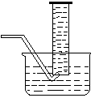
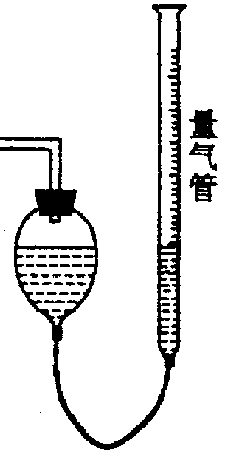

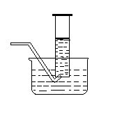
测量氢气体积方法有:
要上下移动量筒，使量筒内的液面与广口瓶中的液面相平
要上下移动右边的玻璃管，使左右两管中的液面相平。
当体系的温度恢复到室温后，要调节量筒的高度，使量筒内外的液面相平

Slide 11
思考：在室温和大气压强下，用右上图
示的装置进行实验，测得某一反应产生的
气体体积。
请回答下列问题：
（1）若反应刚结束时，观察到的实验现
象如右下图所示，这时不能立即取出导气
管，理由是 。
（2）本实验中测量气体体积时应注意到
的事项有 。
参考答案
（1）因为装置内气体的温度没有恢复到室温，气体压强还不等于大气压强。
（2）待装置内气体的温度恢复到室温后，调节量筒使其内外液面持平。

Slide 12

你觉得如何表示该反应的速率？
单位时间内硫酸或硫酸锌浓度变化
单位时间内气体体积变化
单位时间内锌粒质量的变化

Slide 13
学与问:
本实验还可以如何测定锌和稀硫酸反应的速率
1、测量溶液中的H⁺的浓度的变化
2、测量溶液中的Zn²⁺的浓度变化
3、测量1分钟收集到的H₂的体积
4、测量反应体系的热量变化
… … … … …

Slide 14
不同速率表示方法
热力学温度和摄氏温度的换算公式 T=t+273
理想气体状态方程（万能公式） pV=nRT
1请根据万能公式，将室温下的10mL氢气换算成标准状况下
的体积，并计算氢气的物质的量。
2请根据锌和稀硫酸反应的方程式，以及氢气的物质的量，计算消耗锌的质量、消耗硫酸的浓度，生成硫酸锌的浓度。
溶液 | △t(s) | △m(Zn) g | △c(H₂SO₄) mol/L | △c(ZnSO₄)mol/L | △V(H₂)mL
1mol/L 硫酸
4mol/L硫酸
 |  | v(Zn) :g/s | v(H₂SO₄) mol/L/s | v(ZnSO₄) mol/L/s | v(H₂) mL/s
1mol/L硫酸
4mol/L硫酸

Slide 15
练习
五三34-9/11

